Slide 1
Interrupciones
Victor Tortolero
24.569.609

Slide 2
Clases de Interrupciones
Programa
Ciclo de
captación
Ciclo de
ejecución
Captación de la siguiente instrucción
Ejecución de la instrucción
Inicio
Parada
Ciclo de
captación
Ciclo de
ejecución
Ciclo de
interrupción
Interrupciones
inhabilitadas
Captación de la siguiente instrucción
Ejecución de la instrucción
Comprobación de interrupción;
Interrupción del proceso
Inicio
Interrupciones
habilitadas
Parada

Slide 3
Clases de Interrupciones
Temporizadores
Entrada y Salida
Fallo de Hardware
Llamadas al Sistema

Slide 4
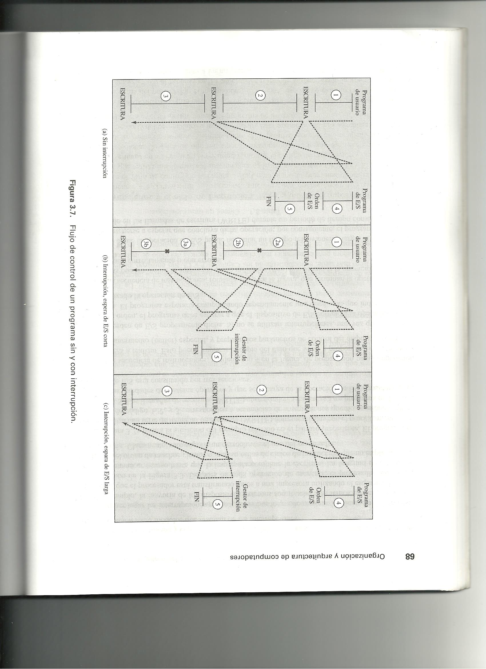
Ejecución de un programa con y sin interrupciones

